Slide 1

ThreeBody男妆专卖平台
WORK REPORT THREE BODY
徐奕海

Slide 2
Team member (组员)
用户服务接口内容以及订单服务接口内容
店家服务接口内容以及购物车服务接口内容
商品服务接口内容以及商品收获接口内容
会议记录，数据库数据录入及其文档编写内容
系统平台页面前端部分
杨小辉
廖伟俊
徐奕海
丘彪
何佳佳
组长

Slide 3
01
需求分析

Slide 4
系统功能
system function
壹
叁
用户服务
订单服务
系统
服务
+
贰
肆
商品服务
快递服务

Slide 5
商品的增删查改
系统功能详解
Detailed System Function
用户功能
开发背景：
现在随着社会的快速发展,科学技术的日新月异,和电商产业的发展，实体经济受到冲击，越来越多的年轻人选择网购这一途径来购买日常所需的生活用品，一方面是节省了时间，只要有一台电脑或者一部手机就可以轻松实现购买，而不用费时费力地去逛商场。另一方面，网购相对来说会比实体店要优惠一些，少了中间商，并且消费者通过网购也能购买到平常在生活中无法买到的东西。
登录、注册、修改个人信息、修改密码、订单管理（查看、删除、退款）、购物车管理（添加、查看、修改、删除）、结算、评论、收藏。 用户管理（管理员权限）,商家发货
快递功能
快递单号查询
商品的增删查改
订单的增删查改
商品功能
订单功能

Slide 6
数据库设计
Database Design
用户表： users
管理表: admins
用户收藏表： usercollection
用户收货地址：
ueraddress
商品表: goods
商品类型表：goodstype
商品系列表：
goodsserie
商品功能表：
goodsfunction
商品评价表:
goodsevaluation
商品图片表：
goodsphoto
购物车表：
shoppingcart
用户订单表：
userorders
订单详情表：
orderitems
发货快递表：
delivery
用户
商品
订单
系统物理结构设计：
数据库实例：threebody 数据库系统：Mysql数据库
数据库部署环境：Windows 数据库设计工具：Navicat

Slide 7
功能性需求
Functional requirements
订单管理
个人信息管理
购物模块
个人店铺管理
注册与登录
系统综合管理
功能性需求

Slide 8
02
注册与登录

Slide 9
注册与登录业务概述
Overview of Registration and Login Business
游客有权限浏览商品信息
游客模式
未注册用户或者是游客通过一个窗体，填写相关信息，将相关信息添加到系统的数据库中。
具体内容有：用户账号、密码、邮箱、性别、手机号、身份证号，真实姓名，年龄，头像。
注册成功用户填写用户账号和密码，对填写的用户账号和密码与数据库信息比对，当且仅当用户账号和密码输入正确且用户状态为可用时登录成功。
登录
注册

Slide 10
03
购物模块

Slide 11
购物模块业务概述
Overview of Shopping Module Business
将所选择的商品从购物车中删除或者是添加进入购物车
评价购买商品的商品名，售价，店铺名等基本信息
浏览商品
购物车管理
付款
评价商品
浏览各商品的预览图，商品名，售价，店铺名等基本信息
提示用户付款成功并且从购物车中删除对应

Slide 12
03
商品管理模块

Slide 13
商品模块业务概述
Commodity module business overview
成为商家之后，将需要上架的商品进行商家操作。
商家对于自家商品进行上下架操作
02
04
01
03
创建店铺
商品
上架
商品修改
商品下架
用户如果想要创建的话，需填写好完整的信息， 提 交到后台，由管理员审核之后，决定改用户是否能创建用户。
商家对于自家的商品信息，或者是图片进行修改操作。

Slide 14
04
个人信息管理

Slide 15
个人信息管理业务概述
Overview of Personal Information Management Business
用户行使对于商品的操作
查看用户相关信息
注册成为用户
用户信息修改

Slide 16
05
订单模块

Slide 17
订单模块业务详情
Order Management Module Business Details
订单产生过程
注册
浏览
放在购物车
订单评价
登录
考虑再三
收到宝贝
购买商品

Slide 18
05
管理员模块

Slide 19
管理员模块概述
Overview of Administrator Module
订单管理
个人信息管理
购物模块
个人店铺管理
修改
系统综合管理
管理员

Slide 20
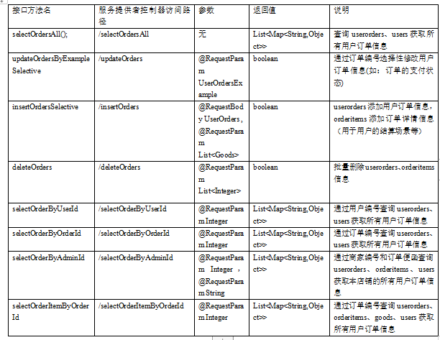
订单服务接口
项目：TBOrdersProvider
端口号：8801，8802（集群两个）
在注册中心名称：eureka-client-provider-orders(
eureka-client-customer-orders(8901)
)
统一包名：com.threebody.orders

Slide 21
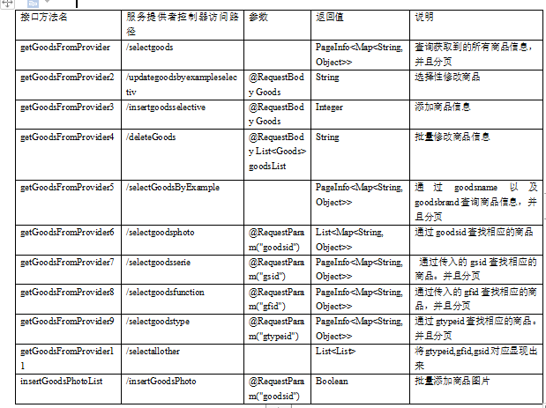
商品服务接口
项目：TBGoodsProvider
端口号：8803，8804（集群两个）
在注册中心名称：eureka-client-provider-goods(
eureka-client-customer-goods(8903)
)
统一包名：com.threebody.goods

Slide 22
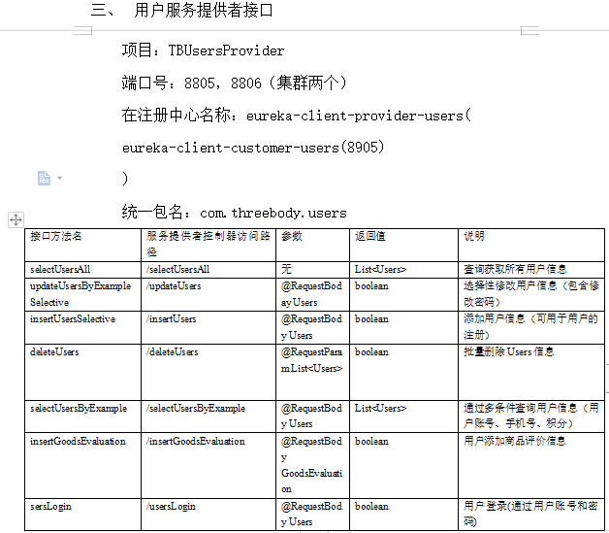
用户服务接口
Real map of login registration project
项目名：TBUserrsProvideer
端口号：8805,8806（集群两个）
用户服务

Slide 23
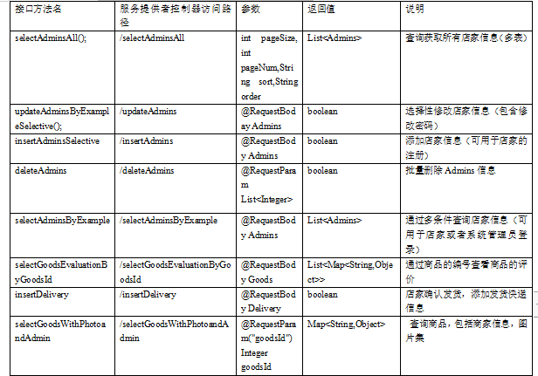
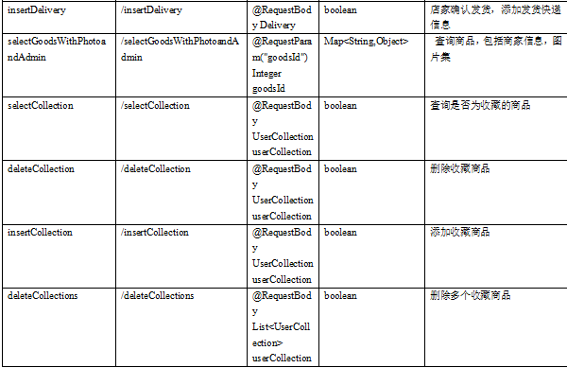
店家服务提供者接口
项目：TBAdminsProvider
端口号：8807，8808（集群两个）
在注册中心名称：eureka-client-provider-admins(
eureka-client-customer-admins(8907)
)
统一包名：com.threebody.admins

Slide 24
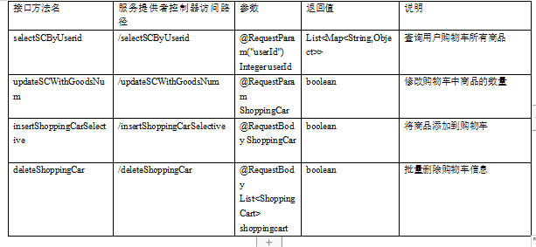
购物车服务接口
项目：TBShoppingCartProvider
端口号：8811，8812（集群两个）
在注册中心名称：
eureka-client-provider-shoppingcart(
eureka-client-customer-shoppingcart(8911)
)
统一包名：com.threebody.shoppingcart

Slide 25
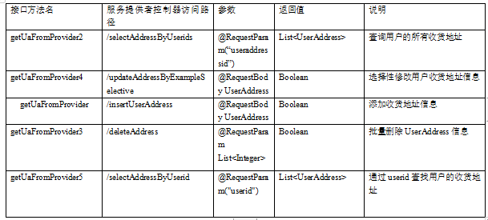
收货地址服务接口
项目：TBUserAddressProvider
端口号：8809，8810（集群两个）
在注册中心名称：eureka-client-provider-useraddress(
eureka-client-customer-useraddress(8909)
)
统一包名：com.threebody.useraddress

Slide 26
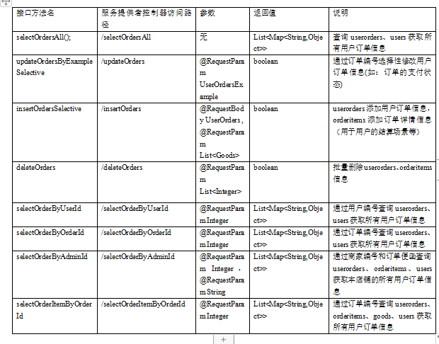
订单服务接口
一、订单服务提供者接口
项目：TBOrdersProvider
端口号：8801，8802（集群两个）
在注册中心名称：eureka-client-provider-orders
(eureka-client-customer-orders(8901)
统一包名：com.threebody.orders

Slide 27
感谢观看 THANKS
WORK REPORT IN THE FIRST HALF

